Slide 1


שערוך לחץ דם באמצעות למידה עמוקה
מנחים: רון טייכנר, ד"ר דני איתן
סטודנטיות: שירילי שלף, דורין אלון

Slide 2
מטרת הפרויקט
אופציה א:למידת הקשר בין PPG ללחץ הדם של מטופל
על מנת לשערך את לחץ הדם שלו.
אופציה ב: שערוך אות לחץ הדם של מטופל על סמך אות ה-PPG ע"י למידה עמוקה
בעזרת שערוך זה ניתן לחסוך מדידה פולשנית
Notes:
שירילי

Slide 3
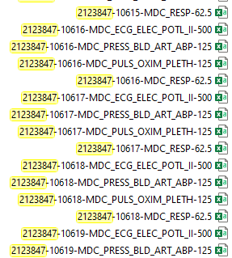
מאגר הנתונים שברשותנו
מאגר מידע מכ-500 חולים מנוטרים בטיפול נמרץ מבית חולים בטורונטו.
המאגר מכיל: עבור כל חולה, מקטע המשתרע על פני 40 דקות לכל אחד מהסיגנלים (BP, ECG, PPG, RI ).
עבור כל חולה יש בין 10 ל-100 מקטעים מכל סיגנל.
הדגימות נלקחו בתדרים שונים (62.5 , 125, 500 Hz), כאשר בעת עיבוד האותות וטרם הכנסת הסיגנלים לרשת- דגמנו את כולם ל-125 Hz.
Notes:
שירילי
המאגר רועש - כל תזוזה גוררת רעש בסיגנל

Slide 4
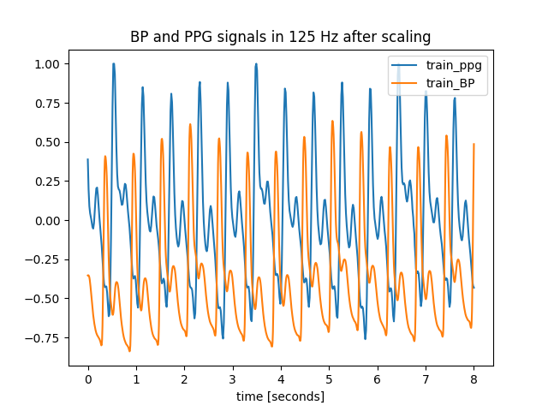
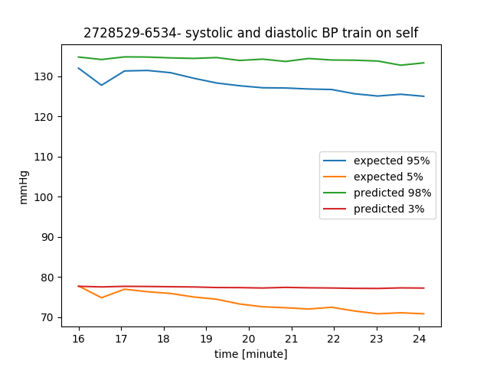
בחירת הסיגנלים
PPG דגום באותו קצב כמו BP.
הקשר בין שני הסיגנלים מובהק – כאשר לחץ הדם עולה גם ריוויון החמצן בדם עולה.
ניסינו לאמן את הרשת בעזרת כל הסיגנלים והתוצאה הייתה פחות טובה.
Notes:
דורין

Slide 5
הרשת שלנו
LSTM = Long Short-Term Memory רשת זו היא רשת RNN בעלת קשרי משוב. בחרנו ברשת זו משום שיש לה את היכולת לעבד קלט התלוי ומשתנה בזמן. הקלט שלנו- אותות רפואיים- הוא כן תלוי בעבר, ולא רק בהווה. רשת זו שומרת וקטור באורך כלשהו של תוצאות העבר, ומכניסה אותו כקלט לחישוב הנוכחי וכך מתחשבת בעבר.
הרשת ממשקלת את המשקולות שלה עפ"י stochastic gradient descent ע"י Adam optimizer.
תחילה, ניסינו לאמן את הרשת על פני קלט ארוך- בערך 10 דקות. התוצאות היו טובות אך תהליך האימון לקח זמן ארוך.
Notes:
דורין

Slide 6
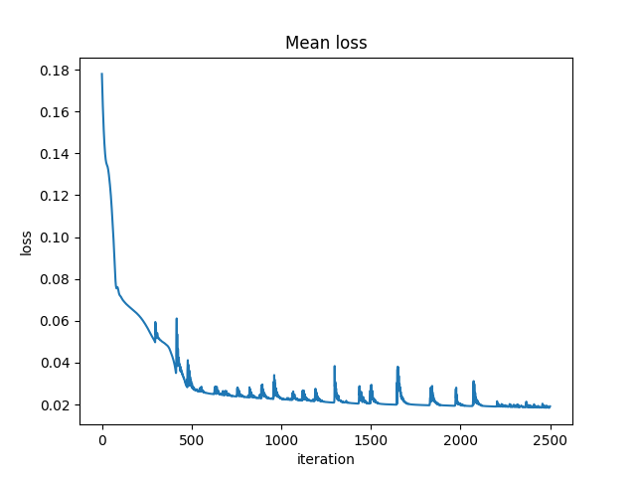
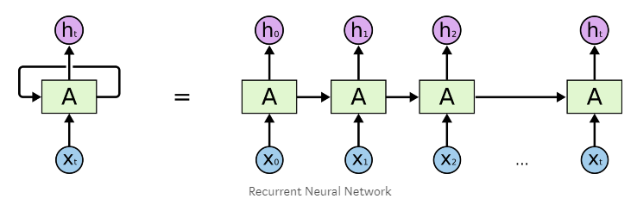
הרשת שלנו- מעבר לשימוש ב-batch
חסרונות:
אימון על פני זמן קצר יותר
חוסר ניצול של העבר שיכול להשפיע על העתיד
יתרונות:
זמן אימון קצר יותר- ניצול ה-GPU
יכולת לאמן על פני יותר איטרציות
מאפיינים סופיים של הרשת:
Layers | Hidden size | Step size | Iterations
2 | 12 | 1e-3 | 2500-3500
Notes:
דורין

Slide 7
מהלך הפרויקט
Synthetic signals
Sanity check
Getting familiar with the data
ECG, PPG, RI
Adapting the code to 4 signals
Abandon ECG, RI
Only PPG
Optimizing the NN
Choosing patients
Tests on self
Eliminate noise segments
Writing the basic code
Tests on others
Notes:
שירילי

Slide 8
התמקדות במטופל יחיד
חסרונות האימון על מטופלים רבים:
תוצאה שהיא המטופל הממוצע. לא יתאים לאוכלוסיה מגוונת.
שונות PPG בין מטופלים
שונות PPG עקב מנח הקליפס על אצבע המטופל.
חסרון באימון על מטופל יחיד – גיוון במידע (נדבר על זה בהמשך).
Notes:
שירילי
במהלך הפרויקט הבנו שעל מנת לשערך לחץ דם של מטופל, נדרשת רשת פרסונלית. החלטה זו באה בהינתן שני חסרונות של אימון על מטופלים רבים:
אימון רשת על מספר מטופלים יכול להניב תוצאה שהיא ממוצע המטופל הממוצע. בהתחשב במקור הדאטא סט שלנו, ייתכן ורשת שאומנה על דאטא זה לא תתאים למדינות אחרות בעולם או בעלי אוכלוסיה מגוונת.
בשקפים הבאים נוכל לראות כי מוצא הרשת תלוי בסיגנל ה PPG, אשר שונה בין מטופל למטופל, ומשתנה גם עקב המנח של הקליפס על אצבע המטופל.
חסרון באימון על מטופל יחיד – גיוון במידע (נדבר על זה בהמשך).

Slide 9
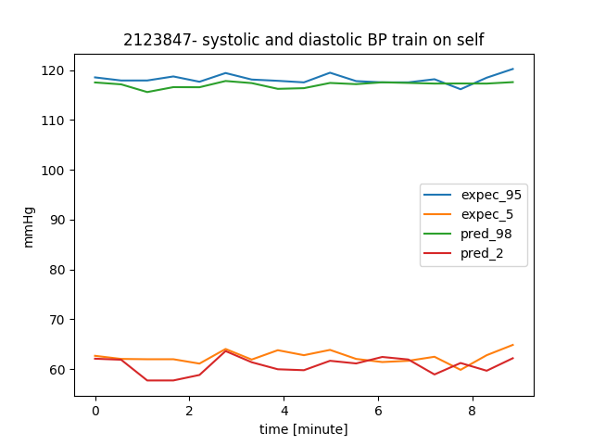
אימון על מטופל יחיד
קלט – BP, PPG מתואמים בזמן.
נרמול ע"י MinMaxScaler
שמירת הרשת והסקיילרים
נרמול סיגנל ה- test
הסבר על תצוגת הגרף בסיסטולי ודיאסטולי , אחוזונים
אימון על 2123847-10616 :
Notes:
שירילי
בתהליך האימון הרשת מקבלת כקלט סיגנלים מתואמים בזמן של BP ו-PPG. סיגנלים אלה מנורמלים ע"י MinMaxScaler וסקיילרים אלה נשמרים כתוצאה בפונקציית האימון. הרשת ממשקלת את המשקולות שלה עפ"י stochastic gradient descent ע"י Adam optimizer.
בעת כניסת סיגנל PPG לביצוע test, סיגנל זה מנורמל ע"י הסקיילר של סיגנל PPG בסט האימון, ופלט הרשת- סיגנל ה-BP המשוערך מנורמל עפ"י הסקיילר של אות זה באימון. זאת על מנת לדמות מצב אמיתי בזמן ריצה.

Slide 10
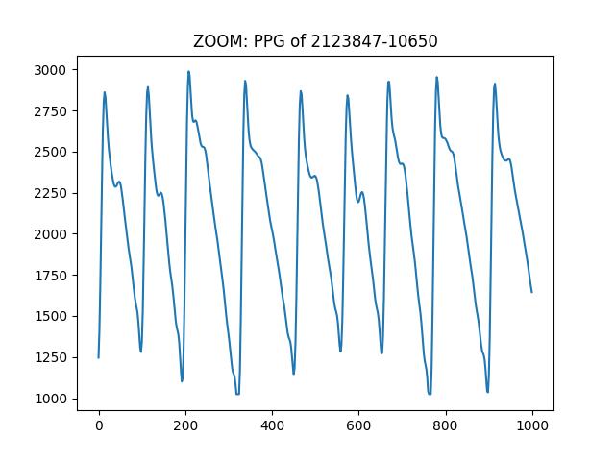
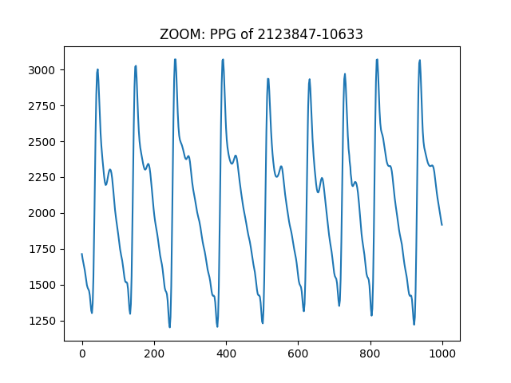
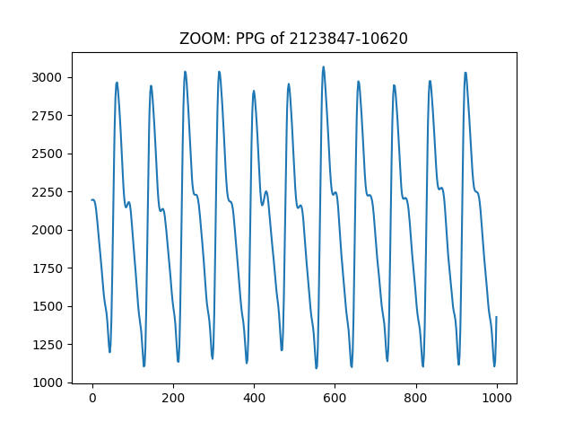
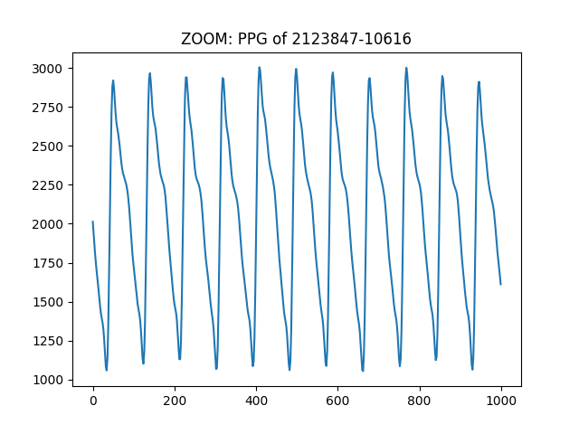
תוצאות טסט על אותו מטופל
טסט לאחר 22 שעות
טסט לאחר 11 שעות
טסט לאחר 5.5 שעות
טסט לאחר 2.5 שעות
Notes:
דורין
לעשות הנפשה שהתמונה של לחץ הדם מופיעה בהגדלה ואז נכנסת לתוך המשבצת שלה

Slide 11
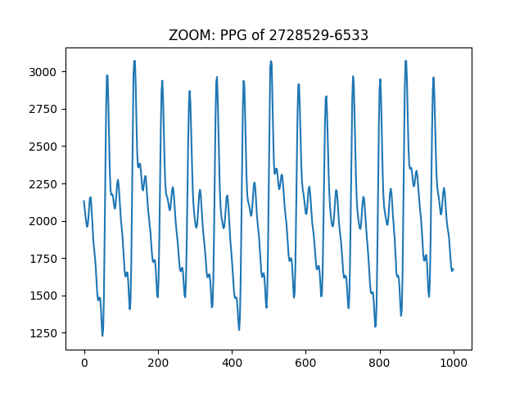
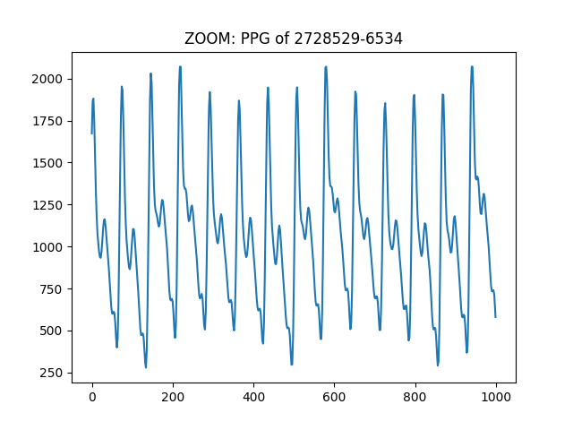
למידת פיזיולוגיה של מטופל – שערוך לעבר
טסט 27 דקות לפני האימון
אימון
Notes:
דורין
אותה הנפשה

Slide 12
תוצאות טסט על מטופל אחר
טסט על מטופל 2043726-9499
אימון על מטופל 654833-8356
Notes:
דורין
להראות שמדובר באותם תחומי ערכים של לחץ דם

Slide 13
האלגוריתם שפיתחנו
כאשר חולה מגיע, נמדוד את לחץ הדם שלו בפעולה פולשנית ע"י קטטר לעורק. פעולה זו מתבצעת בכל מקרה באופן תקופתי, על מנת לקחת דגימת דם לבדיקות מעבדה.
מדידת לחץ הדם באופן זה תימשך עד אשר נגיע לגיוון כלשהו בלחץ הדם, או עד זמן גג מסויים.
במקביל נמדד ה-PPG של החולה בעזרת הקליפס. שני סיגנלים אלו אשר מדדנו: BP ו- PPG נכניס כקלט למערכת הלומדת שלנו, שתבצע אימון על המקטעים.
לאחר מכן, נפסיק את מדידת הלחץ דם בעזרת הקטטר, ונמשיך רק עם מדידת ה-PPG שאיננה פולשנית.
בזמן אמת, נכניס כקלט את ה-PPG של החולה, ונקבל כפלט את לחץ הדם המשוערך שהרשת מחשבת.
על מנת לכייל את הפרמטרים לנרמול (scalers), נצטרך למדוד את לחץ הדם (ע"י שרוול) פעם בשעה (תלוי במצבו של החולה).
בכל פעם שיש שינוי במצבו של החולה/אחת לכ-10 שעות/כאשר צורת ה-PPG משתנה – נצטרך לחזור על תהליך האימון של הרשת.
Notes:
מלל עבור השקופית הבאה, לא בהכרח נציג את השקופית הזו

Slide 14
האלגוריתם שפיתחנו
מדידת ל"ד ע"י קטטר למשך 10 דקות, לצד מדידת PPG ע"י קליפס
הכנסת הסיגנלים לרשת לצורך אימון
שימוש במדידה רציפה של PPG ככניסה לרשת המאומנת
קבלת שערוך של אות לחץ דם באותם זמנים בהם נמדד ה-PPG
כיול פרמטרי הנרמול של הרשת ע"י מדידת לחץ הדם כל שעה בעזרת שרוול
Notes:
שירילי

Slide 15
חסרונות
קיימים גורמים המשפיעים על מבנה סיגנל ה-PPG - הדרך שבה הקליפס מונח על המטופל , מצבו הרפואי המשתנה או מתן התרופות – כל אלה יכולים להוביל לצורת PPG שונה אשר משפיעה על תוצאות הרשת.
מאחר והזמן שבו לחץ הדם של מטופל נלקח באופן רציף מתקצר (על מנת למזער את רמת הפולשניות), הגיוון בלחץ הדם, והקיצוניות בערכים שלו נפגמת. כתוצאה מכך, הרשת לא מסוגלת להגיע לערכים גבוהים או נמוכים, גם אם לפי החישוב שלה היא מבינה שזה המצב.
נירמול הסיגנלים בכניסה לרשת הנוירונים הוא מרכיב קריטי על מנת שהשערוך יעבוד. נירמול סיגנל הכניסה PPG וסיגנל היציאה BP בזמן אמת מתבצע עפ"י הסקיילר שחושב עבור סט האימון. יכול להיות שבין סט האימון לסט הבדיקה, מצב המטופל השתנה, וערכי הסיגנלים משתנים. נירמול מסוג זה אינו אידיאלי ויכול לפגוע בדיוק ובנכונות התוצאה.

Slide 16
חסרונות
אימון על זמן קצר גורר פחות גיוון בלחץ הדם, דבר שמשפיע על הגיוון בתוצאות
צורת PPG שונה לאורך זמן כתוצאה מגורמים שונים
נירמול האותות עפ"י סט האימון משפיע על תוצאות הבדיקה
Notes:
שירילי

Slide 17
הצעות למחקרי המשך
העמקת המחקר בנוגע לקשר שבין מבנה אות ה-PPG לבין מבנה אות ה-BP. דבר זה יכול להניב תוצאות טובות משום שבפרוייקט שלנו אנו רואות כי קיים קשר בין השניים, והבנתו יכולה לתרום להצלחת הרשת.
גיוון הסיגנלים – לא מובטח שמדידת לחץ הדם של המטופל עבור סט האימון תהיה מגוונת מספיק על מנת לאמן את הרשת בצורה טובה. נרצה לנסות לגרום לסיגנלים הקצרים הנמדדים בצורה פולשנית להיות יותר מגוונים. כלומר, להשתמש בשיטות של data augmentation בכדי לבצע מניפולציות על האותות, כך שיגיעו לערכי קצה ויקבלו ערכים יותר מגוונים, אך לא לפגום בנכונות הרפואית של האותות.
אימון הרשת על מספר פציינטים שונים, כך שהרשת תנסה ללמוד מגוון של צורות PPG ו-BP שמתאימות אחת לשניה, וכך השערוך על מטופל אחר יוכל להיות יותר מדויק.

Slide 18
הצעות למחקרי המשך
גיוון הסיגנלים בסט האימון ע"י data augmantation
העמקת המחקר בנוגע לקשר שבין מבנה אות ה-PPG לבין מבנה אות ה-BP
אימון הרשת על מספר פציינטים שונים
Notes:
דורין

Slide 19
תודה על ההקשבה! שאלות?

